Slide 1
স্বাগতম

Slide 2
সরকারি মুজিব কলেজ সখিপুর, টাঙ্গাইল।
বিষয়: পৌরনীতি ও সুশাসন ১ম পত্র
দশম অধ্যায়

Slide 3
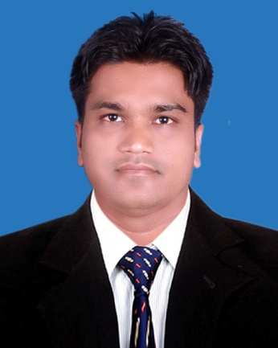
আলোচ্য বিষয়:
জাতি ও জাতীয়তা
Nation & Nationality
উপস্থাপনা
মো. আলীম মাহমুদ
প্রভাষক, রাষ্ট্রবিজ্ঞান বিভাগ|

Slide 4
শিখন ফল:
জাতির ধারণা ও সংজ্ঞা ব্যাখ্যা করতে পারবে
জাতীয়তার ধারণা ও সংজ্ঞা ব্যাখ্যা করতে পারবে
জাতীয়তার উপাদানসমূহ বর্ণনা করতে পারবে
জাতি ও জাতীয়তার পার্থক্য ব্যাখ্যা করতে পারবে।

Slide 5
এ অধ্যায়ের প্রধান শব্দ (Key WOrds)
জাতি (Nation)
জাতীয়তা (Nationality)
জাতি রাষ্ট্র (Nation State)
বংশগত ঐক্য (Racial Unity)
ভাবগত ঐক্য (Spritual unity)
দেশপ্রেম (Patriotism)
ভাষা আন্দোলন (Language movement)

Slide 6
জাতির ধারণা ও সংজ্ঞা:
লর্ড ব্রাইস বলেন, জাতি হলো রাজনৈতিকভাবে সংগঠিত
এমন এক জাতীয়তা যা স্বাধীন বা স্বাধীনতাকামী
অধ্যাপক ম্যাকাইভার বলেন, ঐতিহাসিক পরিস্থিতি দ্বারা
সৃষ্ট, আধ্যাত্ম চেতনা দ্বারা সমর্থিত, একত্রে বাস করতে ইচ্ছুক,
সম্প্রদায়গত মনোভাবের অধিকারী জনসমাজ যখন নিজেদের
শাসন ব্যবস্থা যখন নিজেরাই প্রণয়ন করতে চায়, তখন তাকে
জাতি বলে।
J.H. Hayes Said, A Nationality by acqurung unity
and sovereign independence becomes a nation.

Slide 7
জাতীয়তার ধারণা ও সংজ্ঞা:
ফরাসি লেখক রেনাঁ বলেন, জাতীয়তা একটি মানসিক সত্তা
এবং এক প্রকার সজীব মানসিকতা।
অধ্যাপক হ্যারল্ড জি. লাস্কির মতে, জাতীয়তার ধারণা
এক প্রকার মানসিক ধারণা।
Hans Kohn Said, Nationalism is first & foremost
a state of mind, an act of consciousness.

Slide 8
জাতি ও জাতীয়তার পার্থক্য
জাতীয়তা | জাতি
১। এক ধরণের মানসিক ধারণা। | ১। একটি সক্রিয় ও বাস্তব ধারণা।
২। রাজনৈতিক সংগঠন অনুপস্থিত এবং জরুরি নয়। | ২। রাজনৈতিক সংগঠন বর্তমান ও অত্যাবশ্যক।
৩। খুব বেশি সুসংহত ও স্বাধীন নাও হতে পারে। | ৩। সুসংহত ও স্বাধীন কিংবা স্বাধীনতা সংগ্রামে লিপ্ত।
৪। অভিন্ন ভাষা, সংস্কৃতি এবং ইতিহাস-ঐতিহ্য ও মানসিক ঐক্যানুভুতি। | ৪। জাতি গঠনের পূর্বশর্ত জাতীয়তাবোধ ও স্বাধীনতা।
৫। অনেকগুলো চেতনার প্রাথমিক অবস্থা। | ৫। এ সব চেতনার সমন্বিত রূপের ক্রিয়া-প্রতিক্রিয়ার সৃষ্টি।
৬। একটি বোধের সমন্বয়মাত্র। | ৬। একটি সংগঠিত আদর্শ।
৭। প্রাথমিক অবস্থা। | ৭। পরিণত রূপ।

Slide 9
জাতীয়তার উপাদানসমূহ:
১। বংশগত ঐক্য
২। ভাষা, সাহিত্য ও সাংস্কৃতিক ঐক্য
৩। আচরণ রীতিনীতিগত ঐক্য
৪। ধর্মগত ঐক্য
৫। ভৌগলিক ঐক্য
৬। ইতিহাস ঐতিহ্যের ঐক্য
৭। রাজনৈতিক ও অর্থনৈতিক আকাঙ্ক্ষার ঐক্য
৮। মানসিক ও ভাবগত ঐক্য

Slide 10
?

Slide 11
Thank You

